Slide 1
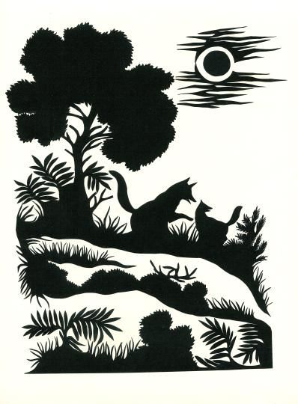
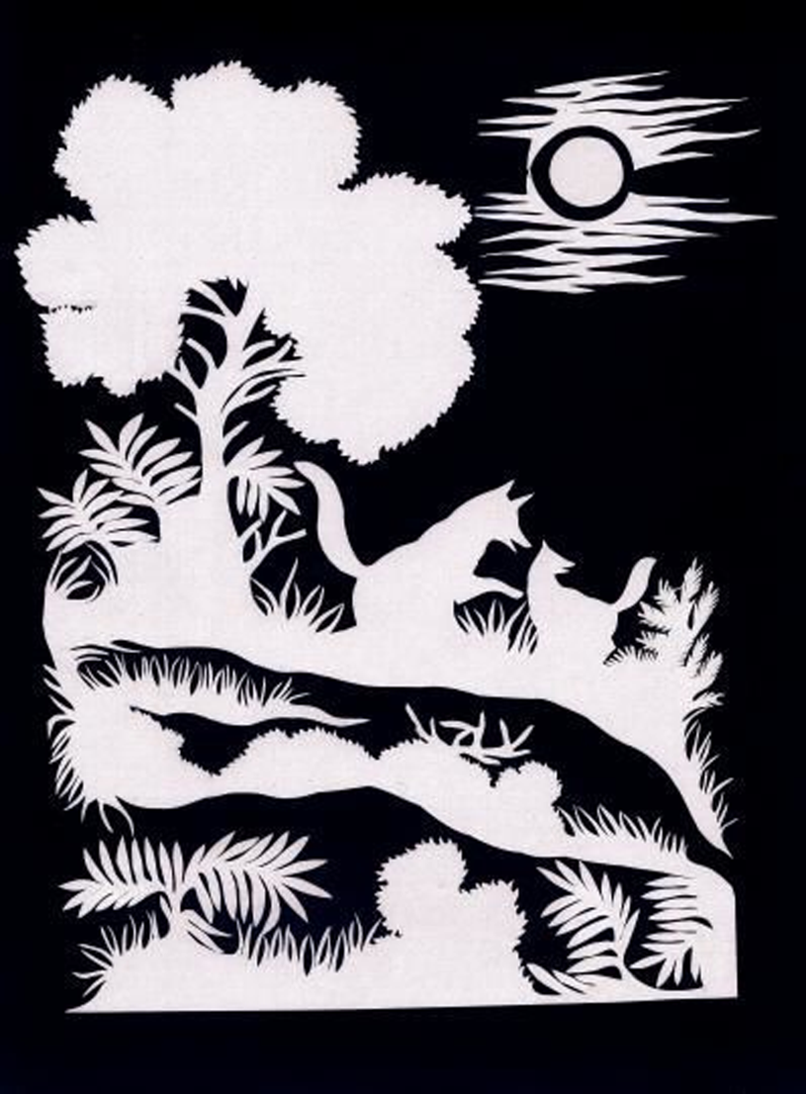

«ФОРМА – АНТИФОРМА» СИММЕТРИЯ, ОСЬ СИММЕТРИИ, ЗЕРКАЛЬНОЕ ИЗОБРАЖЕНИЕ

Slide 2

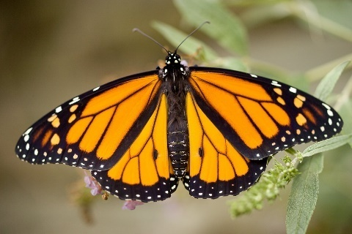
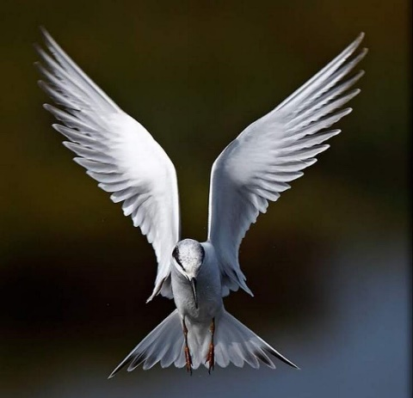
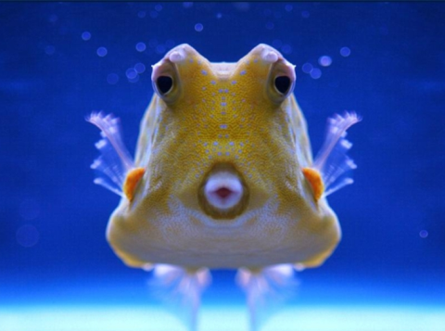
СИММЕТРИЧНАЯ КОМПОЗИЦИЯ
СИММЕТРИЯ В ПРИРОДЕ

Slide 3
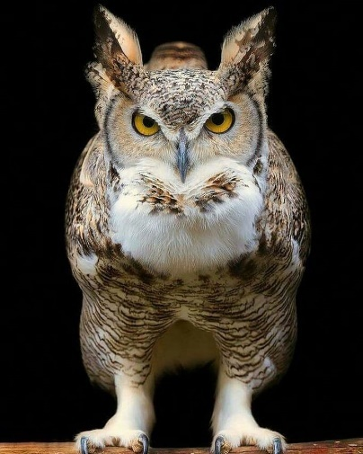

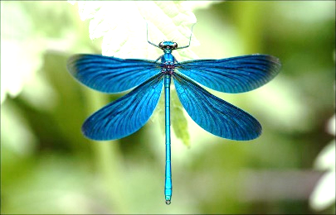
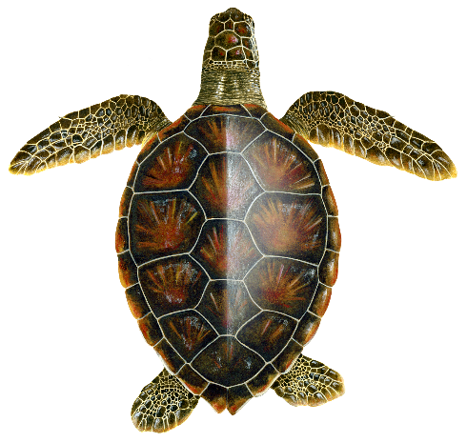
СИММЕТРИЧНАЯ КОМПОЗИЦИЯ
ОСЬ СИММЕТРИИ

Slide 4
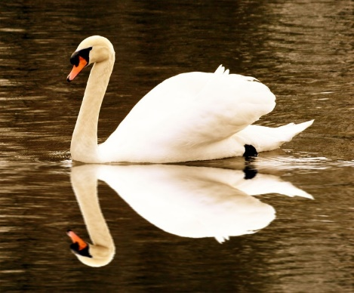
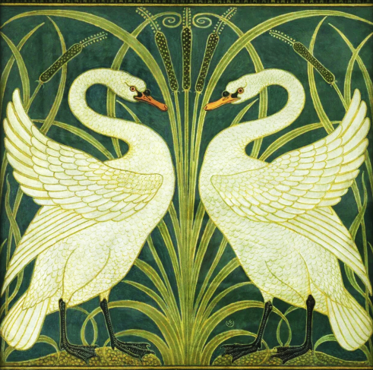
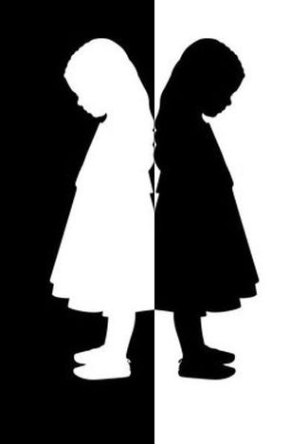
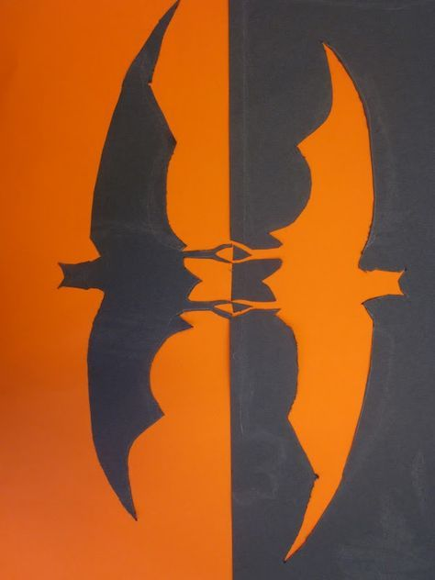
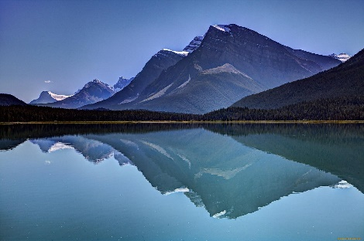
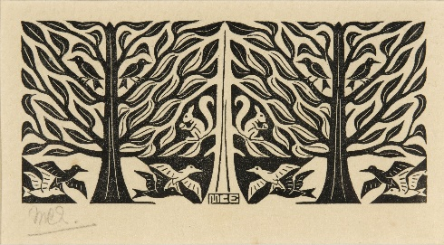
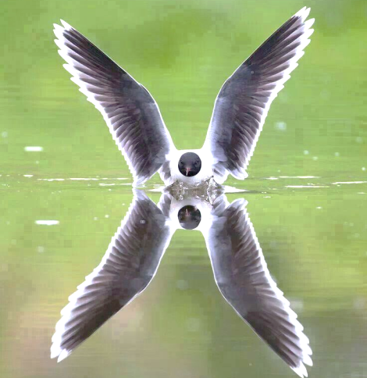
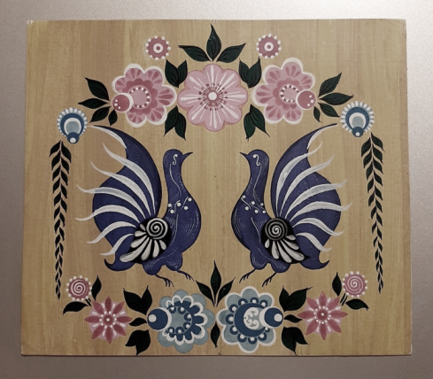
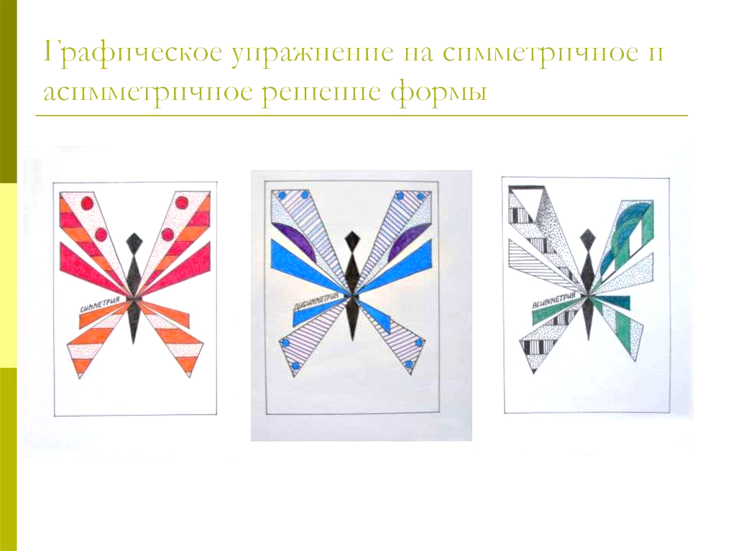

ЗЕРКАЛЬНАЯ СИММЕТРИЯ

Slide 5
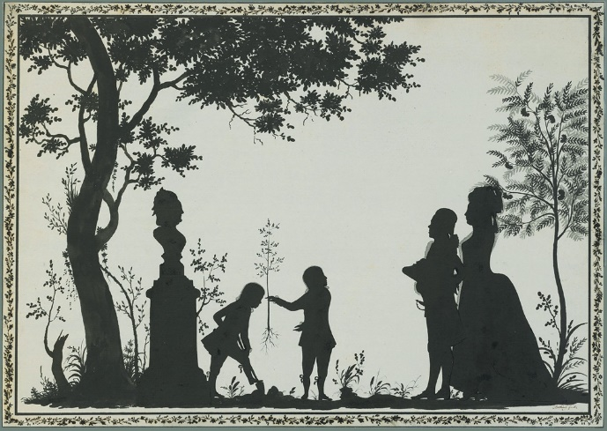
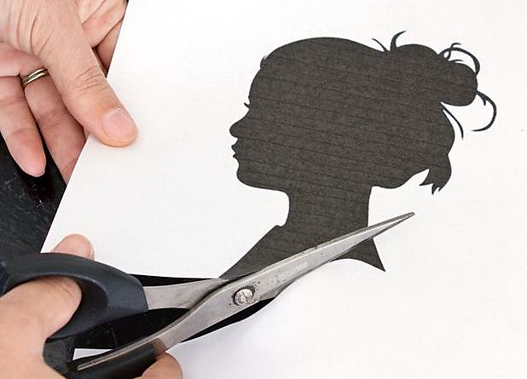
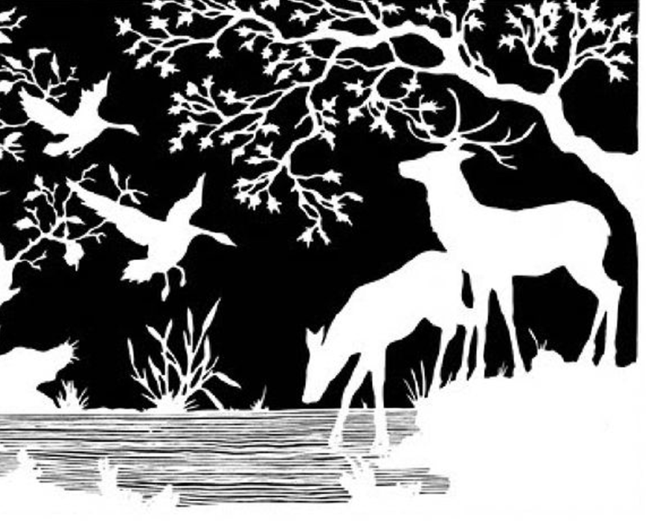
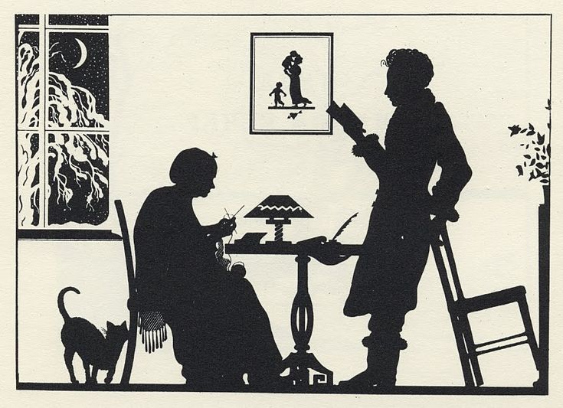
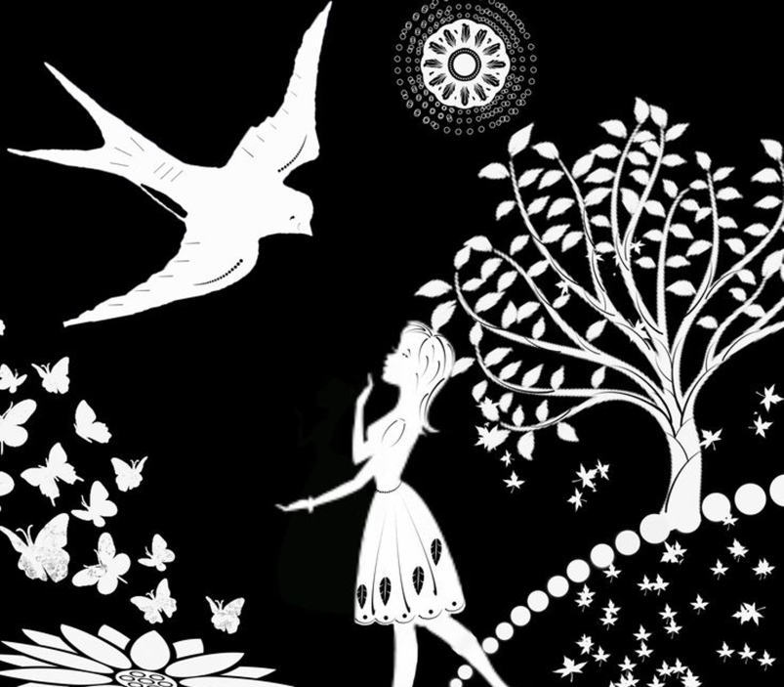
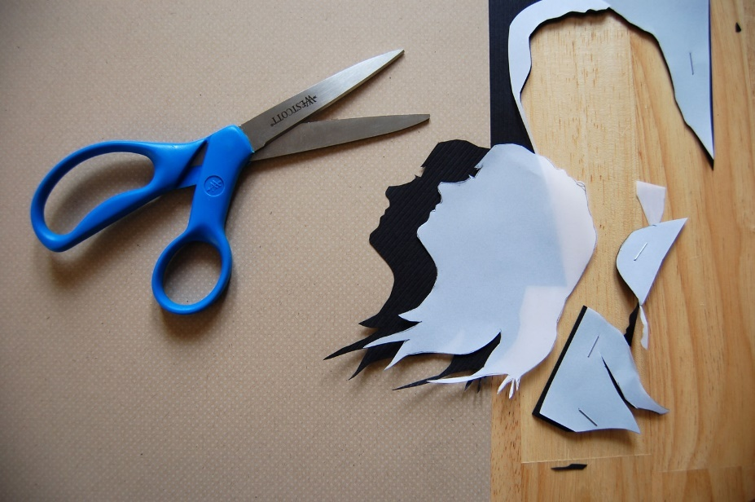
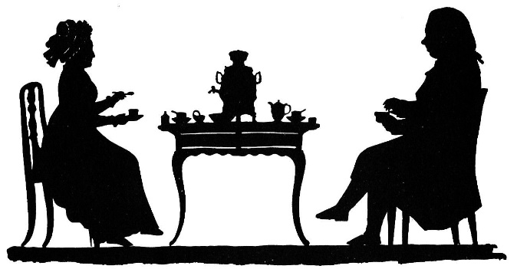
ИСКУССТВО СИЛУЭТА В ГРАФИКЕ

Slide 6
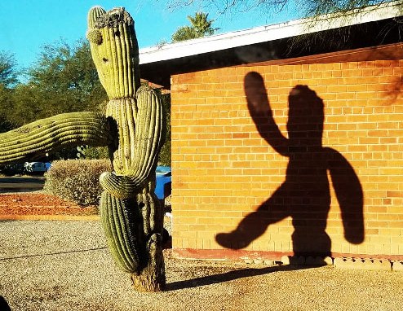
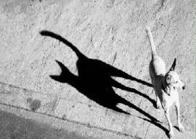
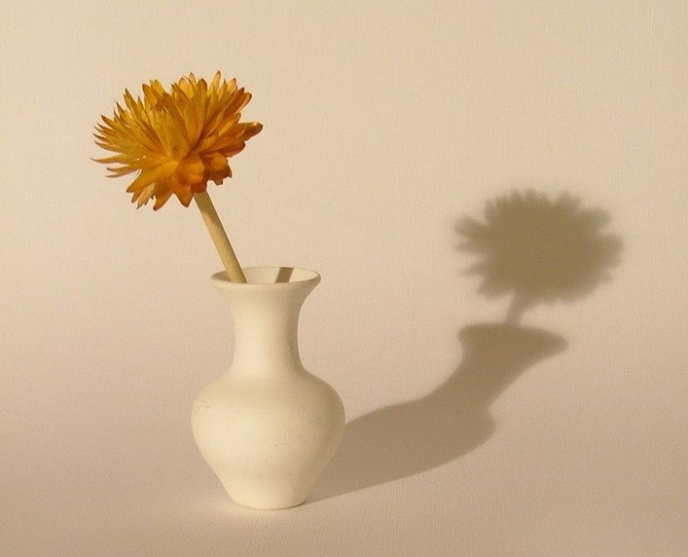
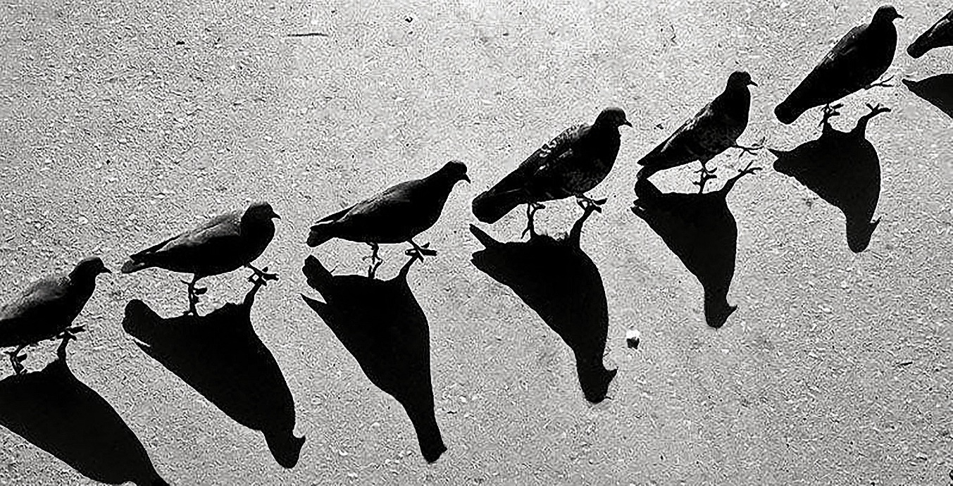
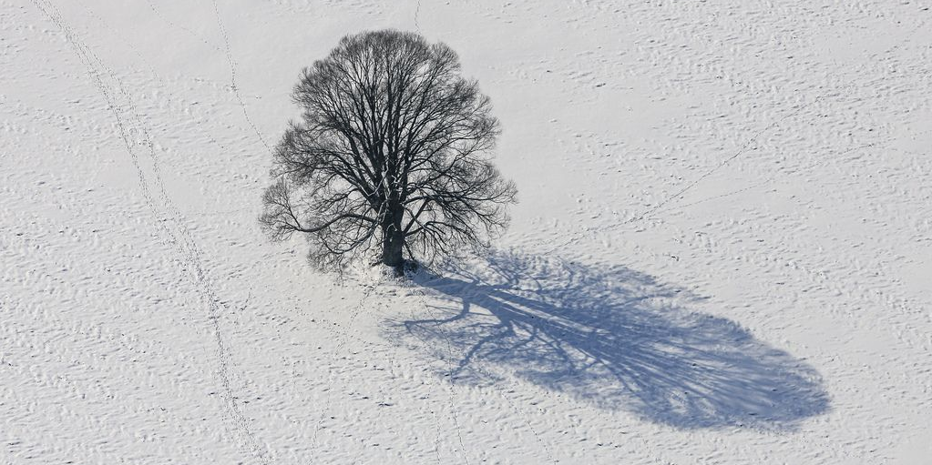
ТЕНЬ КОТОРУЮ ОТБРАСЫВАЮТ ПРЕДМЕТЫ, ФИГУРЫ

Slide 7
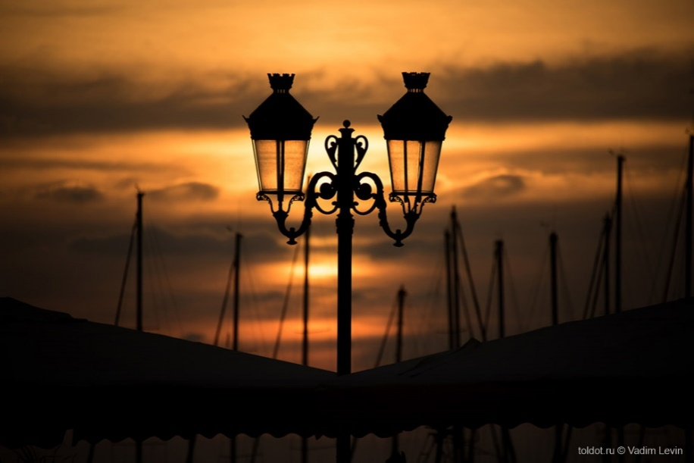
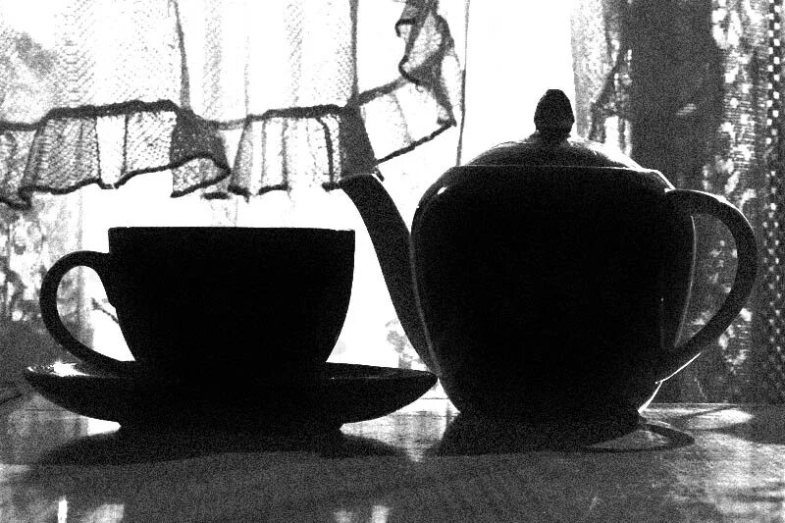
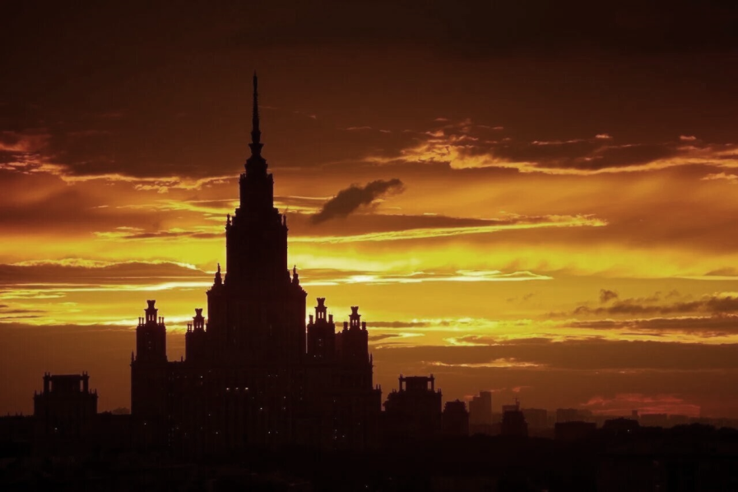
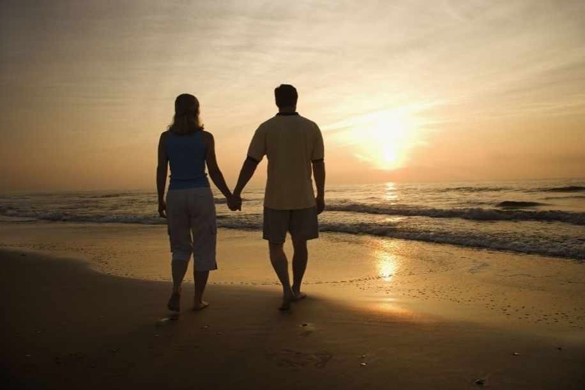
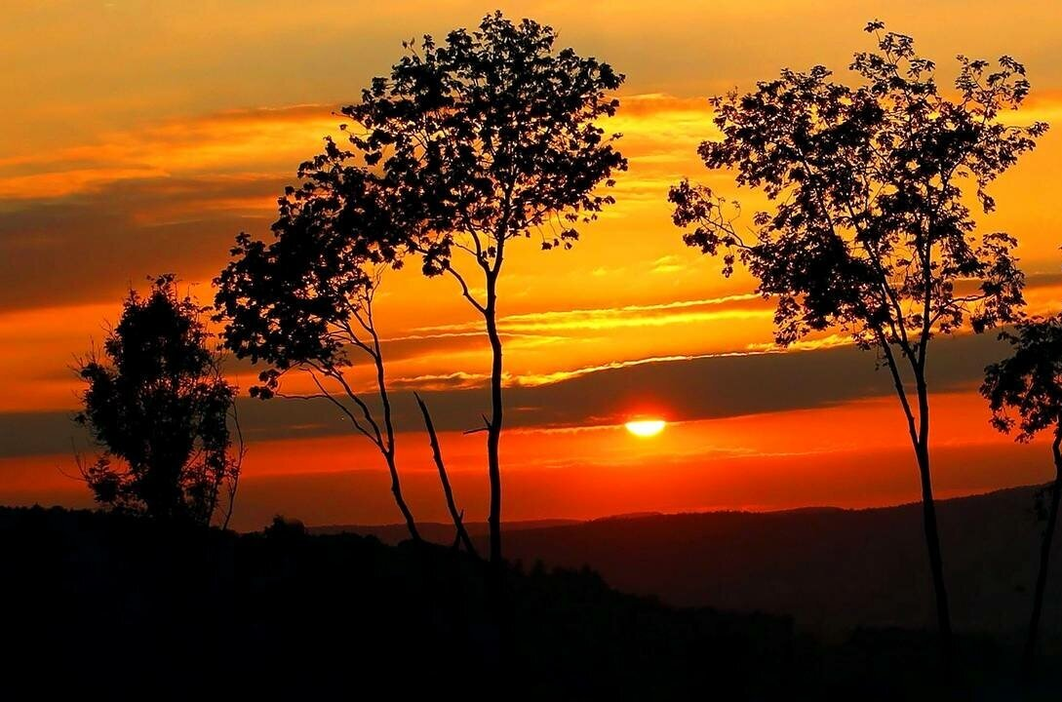
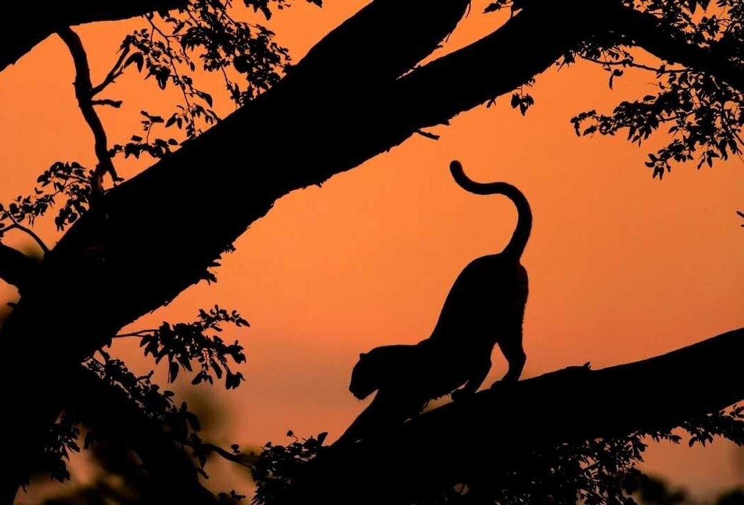
ПРЕДМЕТ, ФИГУРА ПРОТИВ ИСТОЧНИКА СВЕТА

Slide 8

Силуэт – вид графического изображения. Это плоскостное однотонное изображение фигур, предметов.
Чёрная часть рисунка образует позитивное пространство.
Белая часть рисунка образует негативное пространство.

Slide 9
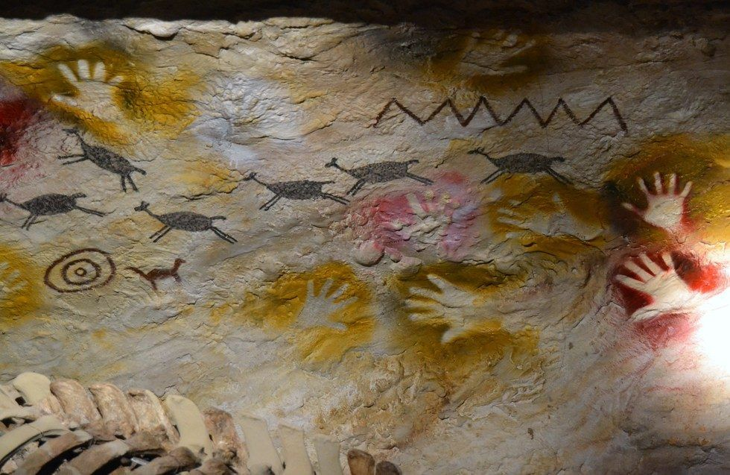
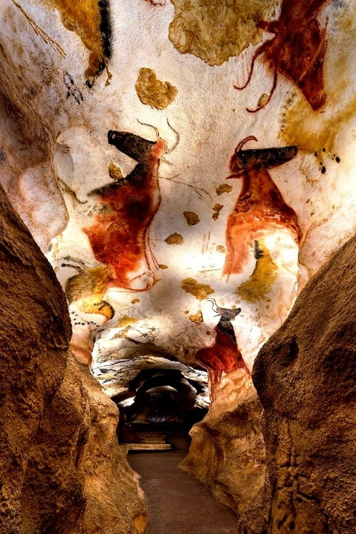
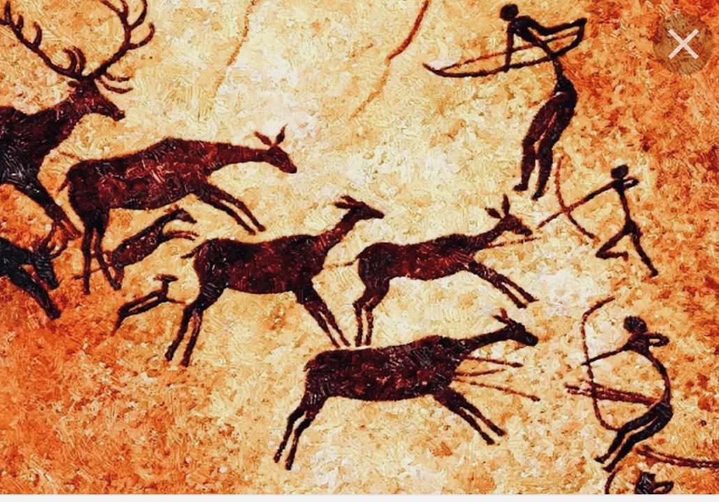
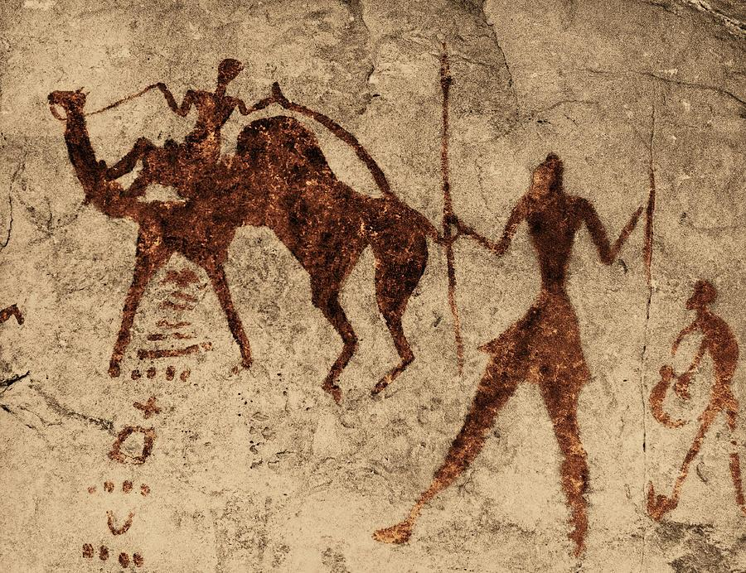
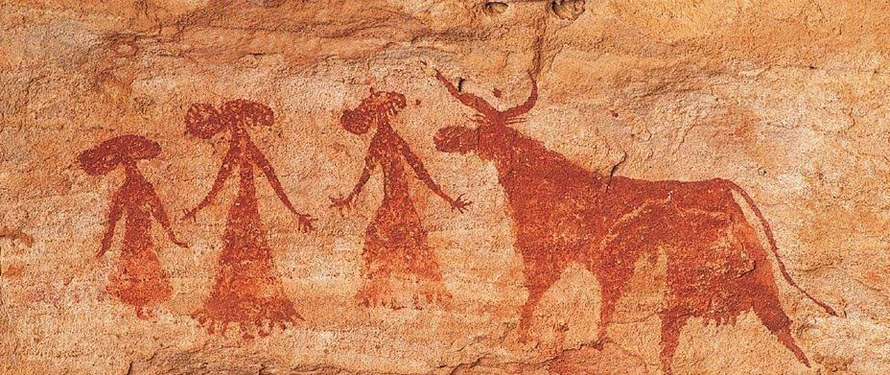
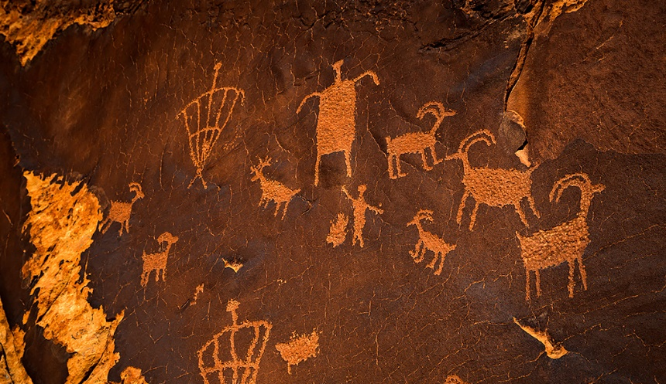
НАСКАЛЬНЫЕ РОСПИСИ - САМЫЕ ДРЕВНИЕ РИСУНКИ ЧЕЛОВЕКА

Slide 10
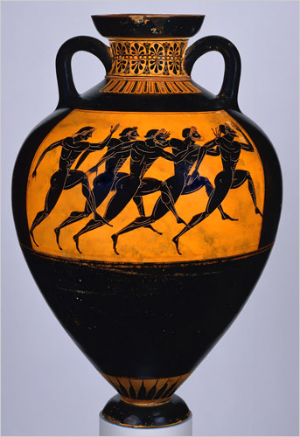
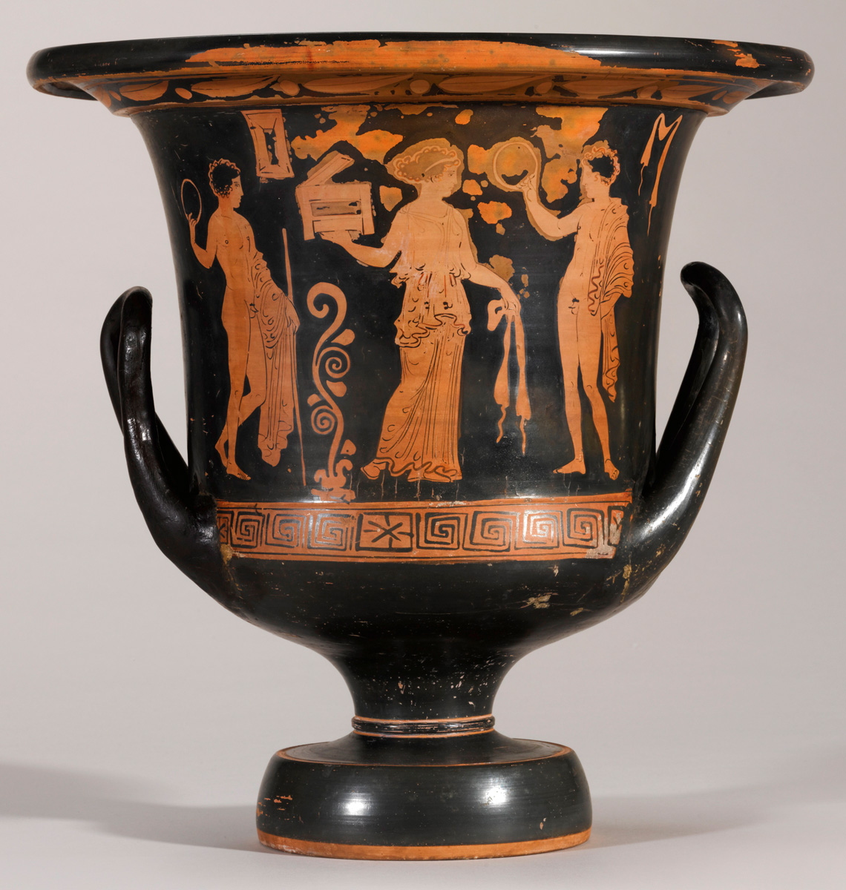
ДРЕВНЕГРЕЧЕСКАЯ ВАЗОПИСЬ
ЧЕРНОФИГУРНЫЙ
СТИЛЬ
КРАСНОФИГУРНЫЙ
СТИЛЬ

Slide 11
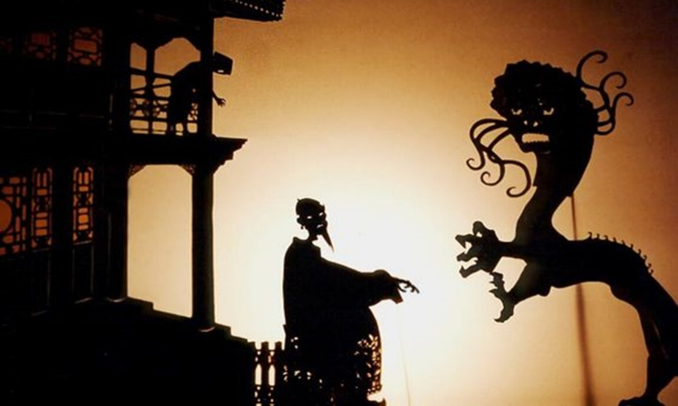
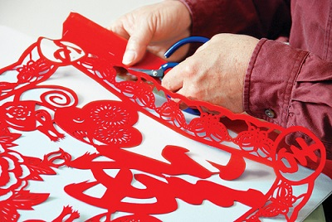
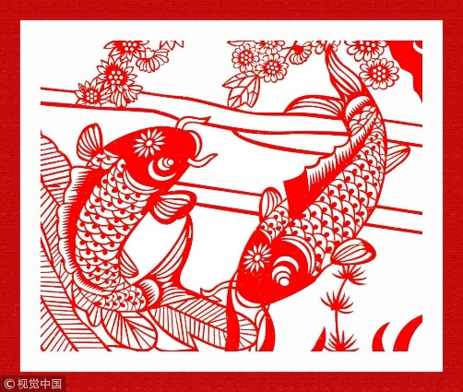
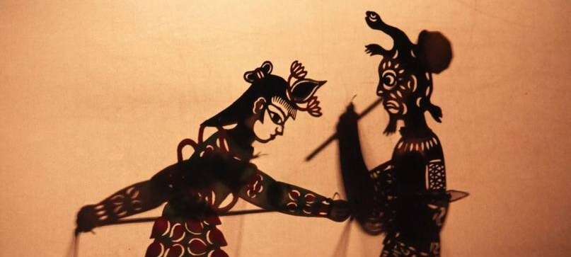
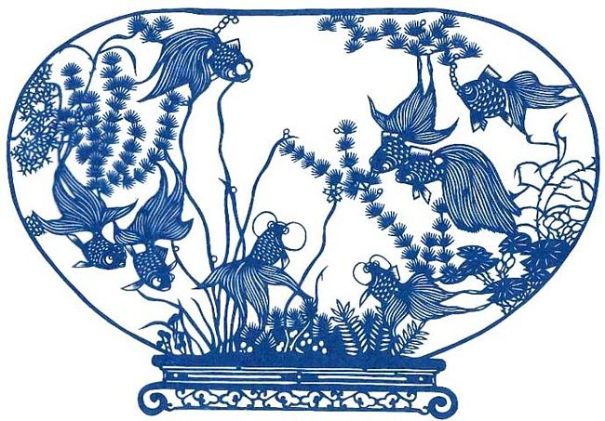
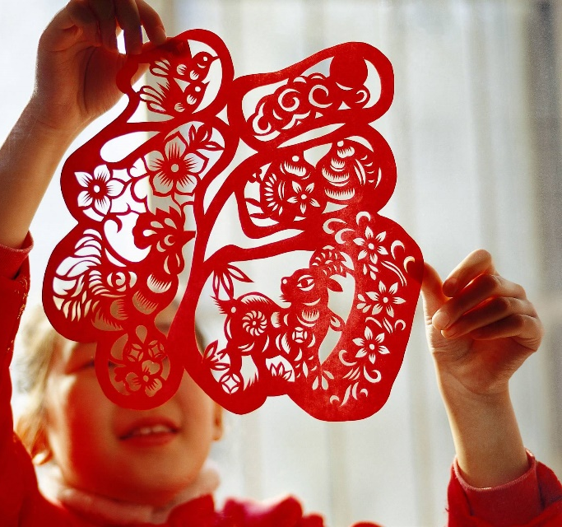
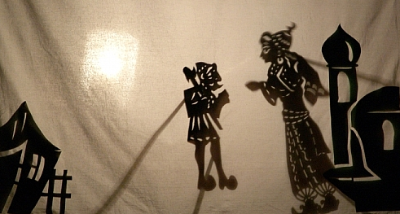
ИСКУССТВО БУМАЖНОГО СИЛУЭТА В КИТАЕ

Slide 12





ИСКУССТВО СИЛУЭТА В ЕВРОПЕ

Slide 13







СИЛУЭТНОЕ ИЗОБРАЖЕНИЕ В КНИЖНОЙ ГРАФИКЕ
Е.НАРБУТ. СИЛУЭТЫ
ДЛЯ КНИГИ БАСЕН КРЫЛОВА
Е.КРУГЛИКОВА.
ИЛЛЮСТРАЦИИ

Slide 14


УГАДАЙ СКАЗОЧНОГО ГЕРОЯ ПО СИЛУЭТУ
1
2

Slide 15


1
2

Slide 16


1
2

Slide 17


ПОДГОТОВИМ ФОН ДЛЯ АППЛИКАЦИИ
ПРОВЕСТИ ОСЬ СИММЕТРИИ

Slide 18


КРУПНО НАРИСОВАТЬ СКАЗОЧНОГО ГЕРОЯ
ВЫРЕЗАТЬ НУЖНО ПО КОНТУРУ, НАЧАВ СБОКУ

Slide 19


В ЛЕВОЙ ЧАСТИ ЛИСТА ВДОЛЬ ОСИ СИММЕТРИИ ПРИКЛАДЫВАЕМ ВЫРЕЗАННЫЙ ФОН И ОБВОДИМ СИЛУЭТ ВЫРЕЗАННОГО ГЕРОЯ
ВЫРЕЗАННЫЙ ФОН ЗЕРКАЛЬНО ПЕРЕКЛАДЫВАЕМ В ПРАВУЮ ЧАСТЬ ЛИСТА И ОБВОДИМ СИЛУЭТ ВЫРЕЗАННОГО ГЕРОЯ

Slide 20


НАКЛЕИТЬ ИХ СИММЕТРИЧНО, КАК БУДТО СМОТРЯТ ДРУГ НА ДРУГА

Slide 21


НАКЛЕИТЬ ИХ СИММЕТРИЧНО, КАК БУДТО СМОТРЯТ ДРУГ НА ДРУГА
получится черный силуэт на белом фоне в левой части
белый силуэт на черном фоне в правой части листа

Slide 22

ПРИМЕР ВЫПОЛНЕННОЙ РАБОТЫ

Slide 23


Slide 24


Slide 25











